Slide 1
Audiência Pública nº 43/2024
Análise preliminar da Diretoria de Fiscalização sobre alternativas para enfrentamento do problema regulatório
DIRETORIA DE FISCALIZAÇÃO
Junho/2024

Slide 2
introdução
Em que momento do processo regulatório estamos?
Problema Regulatório: definido
AIR: em construção
- Cenários de alternativas;
- Impactos
2
Notes:
Objetivo do estudo

Slide 3
Importância da participação social
Qual a importância da Audiência Pública?
I - propiciar à sociedade civil e aos agentes regulados a possibilidade de apresentar sugestões e contribuições para o processo regulatório da ANS;
II - identificar, da forma mais ampla possível, todos os aspectos relevantes à matéria submetida ao processo de participação social;
III- dar maior legitimidade aos atos normativos e decisórios emitidos pela ANS; e
IV - dar publicidade à ação da ANS.
3
Notes:
Objetivo do estudo

Slide 4
Próximos passos
1 - Aprimoramento da AIR com eventuais ajustes dos cenários alternativos e avanço nos demais requisitos da AIR, a partir das análises das contribuições da Audiência Pública;
2 - Comparar as alternativas por meio de metodologia;
3 - Criação de proposta de ato normativo; e
4 - Consulta Pública.
4
Notes:
Objetivo do estudo

Slide 5
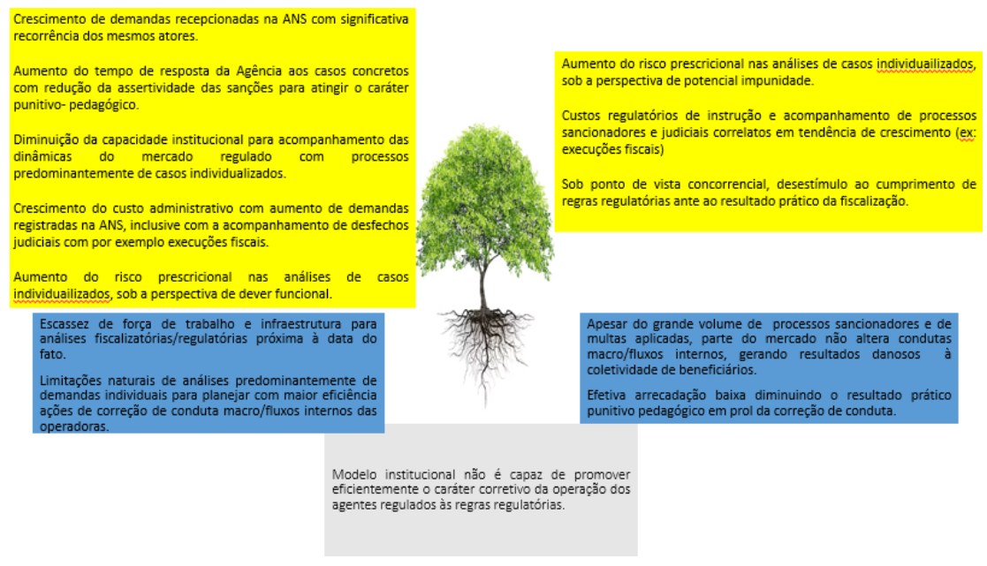
Problema regulatório identificado
5
Notes:
Objetivo do estudo

Slide 6
Objetivos pretendidos
Aprimorar o desempenho das operadoras com seus beneficiários
Corrigir os processos de trabalho das operadoras de modo a tornar eficiente e assertiva a atividade fiscalizatória
Aprimorar o mercado de modo a atuar de forma estratégica mais próximo à data do fato, identificando raízes dos problemas dos entes regulados.
Ganho de eficiência na ação fiscalizatória
Check list OECD sobre boas práticas de fiscalização e Carta de intenções do 2º fórum das Agências (realizado em maio de 2023)
Foco no resultado
Ações fiscalizatórias proporcionais ao nível de risco
6
Notes:
Objetivo do estudo

Slide 7
ALTERNATIVAs vislumbradas para o enfrentamento do problema regulatório identificado
ALTERNATIVA 1 - STATUS QUO:
ALTERNATIVA 2: AÇÕES EXCLUSIVAMENTE PLANEJADAS, SEM ANÁLISES INDIVIDUAIS DOS CASOS NÃO RESOLVIDOS NA FASE DE MEDIAÇÃO ELETRÔNICA;
ALTERNATIVA 3: MODELO ATUAL COM AUMENTO DAS SANÇÕES PECUNIÁRIAS; E
ALTERNATIVA 4: MODELO HÍBRIDO - MANUTENÇÃO PARCIAL DAS ANÁLISE INDIVIDUAIS E AÇÕES PLANEJADAS.
ATENÇÃO:
Em todos os cenários está mantida a fase de mediação eletrônica em caráter pré-processual (NIP), devendo a operadora demonstrar de forma inequívoca a resolução do conflito junto ao beneficiário em 5 (cinco) dias úteis ou 10 (dez) dias úteis, conforme a natureza da demanda.
Em todos os cenários toda e qualquer reclamação NIP registrada na ANS é considerada como insumo para planejamento da fiscalização estratégica.
Não importa o modelo adotado, a Diretoria de Fiscalização da ANS tem prerrogativa legítima de enquadrar em qualquer fluxo ações fiscalizatórias não previstas ordinariamente.
Futura proposta não pretende, em princípio, alterar pilares dos institutos da Representação e da Procedimento Administrativo Preparatório - PAP.
7
Notes:
Objetivo do estudo

Slide 8
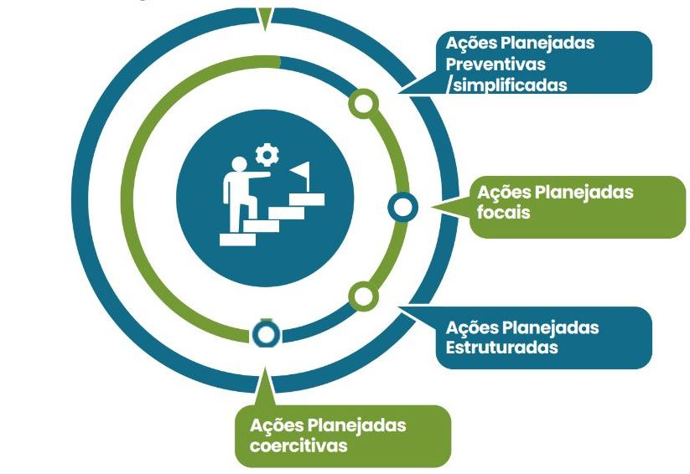
ALTERNATIVA 1
Alternativa 1 – Status quo:
Um ponto importante do status quo que não se pretende alterar é a performance excelente ao longo de anos de resolutividade da NIP.
O projeto piloto de ações planejadas/estratégicas está trazendo insumo importante para futuro ajuste normativo nessa seara, esperadas as adaptações que se fizerem necessário.
O problema regulatório identificado revela que mudanças precisam ser feitas.
8
Notes:
Objetivo do estudo

Slide 9
Alternativa 2: Ações exclusivamente planejadas, sem análises individuais dos casos não resolvidos na fase de mediação eletrônica
Reforma da estratégia de fiscalização de modo a se promover mudança que venha a extinguir totalmente a análise caso a caso, passando a fiscalização do órgão regulador a se focar exclusivamente em ações planejadas/estratégicas, ainda que toda reclamação sirva de insumo para sua realização.
Necessidade de reavaliação mais profunda da estrutura de tipos infrativos, sendo que hoje na ANS a aplicação predominante é sob um viés de casos concretos individualizados.
Necessidade de reavaliação mais profunda dos próprios institutos de ações planejadas/estratégicas, principalmente coercitiva, tendo em vista nesse cenário ser a única forma de atuação após a fase de mediação da NIP.
ALTERNATIVA 2
9
Notes:
Objetivo do estudo

Slide 10
ALTERNATIVA 3
Alternativa 3: Modelo atual com aumento das sanções pecuniárias
Reformar os tipos infrativos visando corrigir os comportamentos dos agentes do mercado regulado pela maior punitividade com a expectativa de que com essa ação os casos concretos individuais sejam diminuídos paulatinamente.
A lógica adotada nesse cenário é a seguinte: quanto maior a pena, em tese, mais estímulo ao regulado de corrigir condutas e não incorrer em novas infrações.
Neste cenário é esperado um aprimoramento mais tímido no âmbito da fiscalização planejada/estratégica.
10
Notes:
Objetivo do estudo

Slide 11
Alternativa 4: Modelo híbrido - manutenção parcial das análise individuais e ações planejadas
Manutenção do modelo de ação fiscalizatória individual, com quantitativo limitado à capacidade da equipe de fiscalização.
Necessário tratamento que garanta que todos os casos concretos não resolvidos na fase de mediação eletrônica da NIP tenham chances de entrar no fluxo de apuração individuais.
Necessário tratamento estatístico por meio de Plano Amostral que possa ao mesmo tempo alinhar capacidade de entrega institucional de análises de casos individuais, seja capaz de conferir mais fôlego, em outra frente, para intensificação de ações planejadas/estratégicas.
Necessária a criação de novos tipos infrativos aplicáveis exclusivamente para ações planejadas, mantidos os tipos de aplicação individualizada para as demandas que entraram no Plano Amostral.
ALTERNATIVA 4
11
Notes:
Objetivo do estudo

Slide 12
Obrigado!

